Slide 1
CHỦ ĐỀ 3
ĐẠO ĐỨC, PHÁP LUẬT
VÀ VĂN HOÁ TRONG MÔI TRƯỜNG SỐ
Bài 4. MỘT SỐ VẤN ĐỀ PHÁP LÍ
VỀ SỬ DỤNG DỊCH VỤ INTERNET

Slide 2
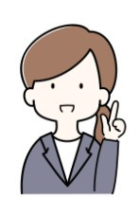
Công nghệ kĩ thuật số giúp cho mọi việc của con người trong lao động, sản xuất, học tập hay giải trí,... thuận tiện, dễ dàng và nhanh chóng hơn. Bên cạnh những tác động tích cực đó, công nghệ kĩ thuật số cũng có những tác động tiêu cực đến con người. Em hãy thảo luận với bạn và kể ra một
vài tác động tiêu cực đó.

Slide 3
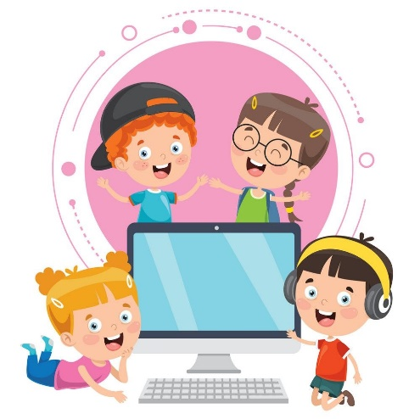
1. MỘT SỐ TÁC ĐỘNG TIÊU CỰC CỦA CÔNG NGHỆ KĨ THUẬT SỐ

Slide 4
Hoạt động 1
Mặt trái của công nghệ kĩ thuật số
1. Chọn những phương án nói về tác động tiêu cực của công nghệ kĩ thuật số tới đời sống con người và xã hội.
A. Quyền riêng tư dễ bị ảnh hưởng.
B. Dữ liệu tài khoản ngân hàng bị đánh cắp.
C. Giao dịch trong thương mại tăng nhanh nhờ ứng dụng ngân hàng số.
D. Ô nhiễm do rác thải từ những thiết bị công nghệ số lỗi thời.
A
B
D

Slide 5
Hoạt động 1
Mặt trái của công nghệ kĩ thuật số
Thảo luận nhóm trả lời câu hỏi:
Em hãy kể thêm một vài tác động tiêu cực của công nghệ kĩ thuật số đối với xã hội?

Slide 6
Ngoài những tác động tích cực, công nghệ kĩ thuật số còn có những tác động tiêu cực lên đời sống con người và xã hội:
Đối với con người
Đối với xã hội
Tác động đến sức khỏe, thể chất và tinh thần
Tác động đến quyền riêng tư của các cá nhân
Tăng nguy cơ thất nghiệp
Gây ô nhiễm môi trường

Slide 8
1. Phương án nào sau đây không phải là tác động tiêu cực của công nghệ kĩ thuật
số đến đời sống con người?
A. Nhờ trí tuệ nhân tạo làm bài tập về nhà.
B. Truy cập mạng xã hội trong nhiều giờ.
C. Thường xuyên sử dụng phần mềm soạn thảo văn bản để làm báo cáo.
D. Vừa ăn vừa xem video trên trang YouTube.
2. Những phương án nào sau đây là tác động tiêu cực của công nghệ kĩ thuật số đến xã hội?
A. Thông tin cá nhân của con người được số hoá.
B. Sử dụng thiết bị số liên tục trong thời gian dài ảnh hưởng đến sức khoẻ thể chất và tinh thần của lớp trẻ.
C. Gia tăng ô nhiễm môi trường.
D. Làm gia tăng tỉ lệ thất nghiệp.

Slide 9
1. Phương án nào sau đây không phải là tác động tiêu cực của công nghệ kĩ thuật số đến đời sống con người?
A. Nhờ trí tuệ nhân tạo làm bài tập về nhà.
B. Truy cập mạng xã hội trong nhiều giờ.
C. Thường xuyên sử dụng phần mềm soạn thảo văn bản để làm báo cáo.
D. Vừa ăn vừa xem video trên trang YouTube.
2. Những phương án nào sau đây là tác động tiêu cực của công nghệ kĩ thuật số đến xã hội?
A. Thông tin cá nhân của con người được số hoá.
B. Sử dụng thiết bị số liên tục trong thời gian dài ảnh hưởng đến sức khoẻ thể chất và tinh thần của lớp trẻ.
C. Gia tăng ô nhiễm môi trường.
D. Làm gia tăng tỉ lệ thất nghiệp.

Slide 10
2. SỬ DỤNG DỊCH VỤ INTERNET ĐÚNG LUẬT

Slide 11
Hoạt động 2
Sử dụng dịch vụ Internet đúng luật
1. Những hành động nào sau đây vi phạm pháp luật, trái đạo đức, thiếu văn hoá?
A. Tải về một hình ảnh trên Internet khi chưa có sự cho phép của chủ sở hữu và sử dụng như là của mình.
B. Sử dụng ngôn ngữ phản cảm khi giao tiếp trên mạng xã hội.
C. Chúc mừng sinh nhật bạn trên mạng xã hội.
D. Đăng hình ảnh, video bôi nhọ, xúc phạm tập thể hoặc cá nhân lên mạng.

Slide 12
Hoạt động 2
Sử dụng dịch vụ Internet đúng luật
2. Em hãy kể thêm một số hành vi vi phạm pháp luật, trái đạo đức, thiếu văn hoá của người sử dụng dịch vụ Internet.

Slide 13
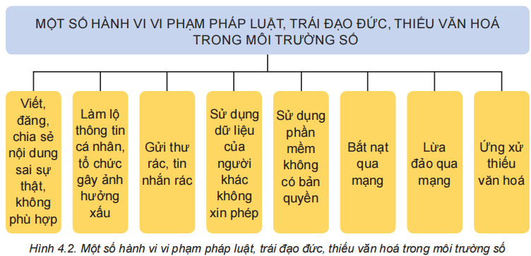
a) Những hành vi vi phạm pháp luật, trái đạo đức, thiếu văn hoá khi hoạt động trong môi trường số

